Slide 1
Особенности речевого и психического развития детей 4-5 лет
Педагог-психолог:
Горяева Елена Александровна
Учитель-логопед:
Попова Татьяна Александровна

Slide 2
«Возрастные особенности детей среднего дошкольного возраста»
Обратите внимание на то, что должен знать и уметь ребёнок в среднем дошкольном возрасте

Slide 3
Внимание
Повторить за взрослым движение в определенной последовательности: хлопнуть в ладоши, поднять руки вверх, руки – в стороны, опустить руки
Хлопнуть в ладоши только тогда, когда он услышит определенное слово
Складывать по предложенному образцу простые постройки из конструктора
Находить признаки сходства и отличия между двумя игрушками
Самостоятельно называть сходства и различия в картинках
Находить одинаковые предметы без посторонней помощи
Складывать разрезанную на 2-3 или 4 части картинку или открытку
Выполнять задания, не отвлекаясь в течение 5-7 минут
Удерживать в поле зрения 4-5 предметов

Slide 4
Мышление
Собирать пирамидку из семи колечек без помощи взрослого в правильном порядке; складывать мисочки, вкладывая их друг в друга
Подбирать самостоятельно вкладыши в нужные отверстия
Называть обобщающим словом каждую группу предметов: 1) собака, кошка, корова, лошадь, коза; 2) белка, заяц, медведь, волк, лиса; 3) стол, стул, кровать, шкаф, кресло
Находить лишний предмет в каждой группе и правильно объяснять свой выбор
Находить пару каждому предмету
Отвечать на вопросы: «Сколько лап у собаки? А сколько у курицы? Для чего нужны стрелки для часов? Для чего нужна ручка у двери? Для чего нужны окна в домах? Что нужно сделать, чтобы чай стал сладким?»
Подбирать противоположные слова: днём светло, а ночью… (темно); зимой холодно, а летом… (тепло); вата лёгкая, а камень … (тяжёлый); кирпич твёрдый, а подушка… (мягкая); дерево высокое, а пенёк… (низкий); река широкая, а ручеёк… (узкий); слон большой, а мышка… (маленькая)

Slide 5
Показывать в комнате предметы, которых по одному, и тех, которых много
Уметь группировать предметы по цвету, размеру, форме
Показывать предметы, которые по форме похожи на круг, квадрат, треугольник, прямоугольник, овал
Показывать, что находится вверху и внизу от него
Находить в окружающей обстановке много предметов и один предмет
Сравнивать группы предметов, используя приёмы наложения и приложения; объяснять словами, каких предметов больше (меньше), каких поровну
Сравнивать два, три предмета по величине (длине, ширине, высоте); объяснять словами, какой предмет больше (меньше), длиннее (короче), шире (уже), выше (ниже)
Узнавать и называть квадрат, круг, треугольник, прямоугольник, овал
Понимать слова: верхняя, нижняя, слева, налево, справа, направо
Понимать смысл слов: «утро», «вечер», «день», «ночь»

Slide 6
Память
Определить с одной попытки, какой предмет исчез. Для этого можно поставить перед малышом пять предметов, называя каждый, затем попросить его отвернуться, а в этот момент спрятать один из них; малыш должен будет определить, какой предмет исчез
Повторить за взрослым на слух четыре-пять слов: стол, дом, кот, пень, ваза
Повторить на слух цифры в определенном порядке: три – семь – пять; один – четыре – два – шесть
Запоминать и называть без помощи взрослого 4-5 предметов
Рассказывать наизусть несколько потешек, стихов, загадок
Пересказывать содержание услышанной сказки
Называть произведение (в произвольном изложении), прослушав отрывок из него
Запоминать содержание сюжетного рисунка
Воспроизводить в памяти недавно происшедшие, а также яркие события своей жизни

Slide 7
Мелкая моторика
Запускать мелкие волчки
Показывать отдельно один палец (указательный), за тем два (указательный и средний)
Кистями рук делать «фонарики»
Нанизывать крупные пуговицы, бусинки на нитку
Застёгивать пуговицы, крючки, молнии
Показывать в воздухе колечки, попеременно соединяя каждый палец с большим
Аккуратно раскрашивать картинки, не выходя за контуры

Slide 8
Окружающий мир
Называть своё имя и фамилию; имена мамы, папы, бабушки, дедушки
Сказать, сколько ему лет
Называть город, в котором он живёт
Называть 2-3 дерева, несколько цветущих травянистых растений
Различить и называть привычные бытовые предметы
Называть время года. Различить и называть погодные явления
Называть несколько профессий
Уметь самостоятельно одеваться и раздеваться в определенной последовательности
Соблюдать элементарные правила поведения в детском саду
Правила взаимодействия с растениями и животными
Иметь элементарные представления о правилах дорожного движения

Slide 9
Личностное развитие
ребёнка 4 – 5 лет
в этом возрасте уже закладываются основы созидательного отношения к предметному миру
возникает бескорыстная потребность в знаниях из интереса и желания знать
В игровой деятельности детей появляются ролевые взаимодействия
начинают формироваться основные структуры личности ребенка, ответственные за его произвольное моральное поведение
складываются интересы и ценностные ориентации, предпочтения определенных видов деятельности и способов поведения, характерные для мальчиков и девочек

Slide 10
Вам как родителям нужно :
Говорить ребёнку о своих чувствах, чтобы он лучше понимал, какую реакцию в другом человеке рождают те или иные его поступки (Я рассердилась, потому что ты капризничаешь)
Не перегружать совесть ребёнка
Предоставлять ребёнку возможности для проявления его творчества и самовыражения
Понимать, что ребёнок уже способен достаточно долго и увлечённо заниматься тем, что ему нравится, и ему бывает очень трудно прервать игру, поэтому о необходимости её заканчивать стоит предупреждать его заранее

Slide 11
Логопедия
наука о нарушениях речи,
Их преодолении
и предупреждении
средствами коррекционного
обучения и воспитания

Slide 12
ОНР (общее недоразвитие речи) различные сложные речевые расстройства, при которых нарушено формирование всех компонентов речевой системы, т.е. звуковой стороны (фонетики) и смысловой стороны (лексики, грамматики)
I уровень — отсутствие общеупотребительной
речи
II уровень — начало общеупотребительной
речи
III уровень — фразовая речь с элементами
фонетико-фонематического и
лексико-грамматического
недоразвития

Slide 13
Дизартрия
нарушение звукопроизносительной стороны речи, обусловленное органической недостаточностью иннервации речевого аппарата
Моторная алалия
недоразвитие экспрессивной речи, выраженное затруднениями в овладении активным словарем и грамматическим строем языка при достаточно сохранном понимании речи

Slide 14
Норма развития звуковой стороны речи
Звукопроизно шение | Возраст детей
 | 3-4 года | 4-5 лет | 5-6 лет
Норма | Гласные, м, н, п, б, к, г, х, д, т, в, ф – и их мягкие варианты, й, ль, сь, зь, с, з, ц, | ш, ж, ч, щ, л, р, рь | л, р, рь
Могут отсутствовать | с, з, ц | л, р, рь

Slide 15
Звукопроизношение
Дети 4-5 лет овладевают чётким и чистым произношением шипящих звуков [ш], [ж], [ч’], [щ’], многие начинают верно произносить звуки [р], [р’], [л], но ещё не всегда умеют употреблять их во всех словах. Так, например, ребёнок правильно произнесёт звук [р] в слове сарай и в то же время этот же звук в слове крыша может произнести как [л]: клыша. В норме пятилетние дети должны научиться чётко произносить все звуки в составе слов и предложений
У части детей наблюдаются смешения свистящих и шипящих, если они недавно появились в речи

Slide 16
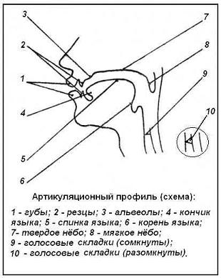
Артикуляционный аппарат
анатомо-физиологическая система органов,
включающая гортань, голосовые складки,
язык, мягкое и твердое небо, зубы верхней и
нижней челюсти, губы, носоглотку

Slide 17
Выявление проблем в работе артикуляционного аппарата
Речевые органы не могут сохранять одно и то
же положение в течении 5-6 секунд
Синеватый оттенок языка
Повышенное слюноотделение
Невозможность выполнить многие простые
движения
Асимметрия в работе мышц
Нарушения тонуса мышц
Подергивания, дрожание в различных группах
мышц
Назализация голоса (гнусавость)

Slide 18
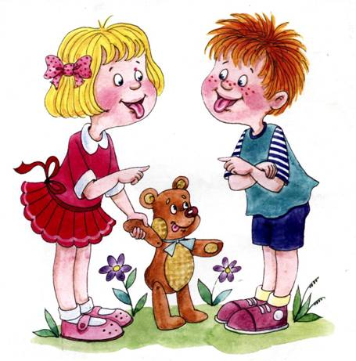
Артикуляционная гимнастика
это комплекс специально подобранных упражнений для органов артикуляции, направленных на исправление недостатков произношения
Цель артикуляционной гимнастики
выработка полноценных движений и определенных положений органов артикуляционного аппарата, необходимых для правильного произношения звуков

Slide 19
Формирование фонематического слуха и навыков звукового анализа
Новообразованием пятого года жизни становится возможность узнавать звук в слове, а также подбор слов с заданным звуком, то есть развиваются простейшие формы звукового анализа
В этот период совершенствуется речевой слух детей. Они получают возможность различать слова, отличающиеся одной фонемой (палка — балка, мишка — мышка)

Slide 20
Выявление проблем в формировании ФС
у детей 3-5 лет
Ребёнок не различает:
неречевые звуки (не может отличить звучание бубна, от звона колокольчика)
высоту, силу, тембр голоса на материале
одинаковых звуков, слов, фраз
слова близкие по своему звуковому составу (шишка –мышка, почка – бочка, удочка – уточка).

Slide 21
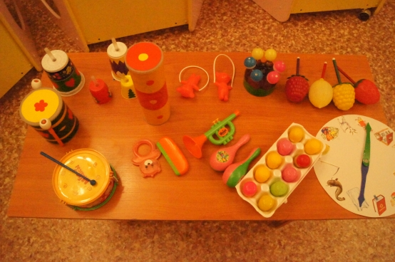
Цель игровых упражнений
научить ребенка слушать и слышать

Slide 22
Словарный запас
Увеличение активного словаря (от 2500 до 3000 слов к концу года) дает ребенку возможность полнее строить свои высказывания, точнее излагать мысли. В речи детей этого возраста много прилагательных, обозначающих признаки и качества предметов, отражающих временные и пространственные отношения .
Все шире ребёнок использует:
наречия (скоро, потом, вокруг);
личные местоимения (я, ты, она, они…);
сложные предлоги (из-под, около др.); появляются собирательные существительные (посуда, мебель, овощи).

Slide 23
Грамматический строй речи
Появляется «словотворчество», что свидетельствует о начале усвоения словообразовательных моделей. Ребёнок переносит грамматические признаки формы одного слова на форму другого слова. Это может быть и нормативно, может быть неправильно: «сильно - сильнее, больно - больнее, громко - громчее».
Ребёнок с 4 до 5 лет правильно усваивает все возможные варианты образования множественного числа предметов. Встречая новое слово, может изменить его неправильно, но после того, как взрослый подскажет правильный вариант, быстро усваивает грамматическую норму для нового слова: «стол - столы, зеркало – зеркалы, …зеркала».

Slide 24
Связная речь
Дети начинают овладевать монологической речью. Ребёнок среднего дошкольного возраста должен уметь связно рассказать о событиях из собственной жизни, описать животных или заменяющие их игрушки, рассказать об изображенном событии на картинке или на серии картинок. Он в состоянии пересказать знакомый текст. Свои ответы ребёнок пятого года жизни строит из 2—3 и более фраз.
Хорошо развитая в данном возрасте непроизвольная память позволяет запомнить большое количество стихотворных произведений наизусть.

Slide 25
Спасибо за внимание!

